Slide 1
第一节 随机变量的数学期望
一、一维随机变量的数学期望
二、二维随机变量的数学期望
三、随机变量函数的数学期望
四、数学期望的性质
五、数学期望性质的应用

Slide 2

一. 一维随机变量的数学期望
前面的章节中，我们研究了随机变量及
其分布，如果知道随机变量 的概率分布，
那么 的全部概率特征也就知道了．
但在实际问题中概率分布一般较难确
定，而且在一些实际应用中，人们并不需
要知道随机变量的一切概率性质，只要知
道它的某些数字特征就够了.

Slide 3
例如，评价一批棉花的质量时,主要是
看其纤维的长度, 但我们不需要知道纤维长
度的概率分布, 只需要知道纤维的平均长度,
以及纤维长度与平均长度的偏离程度, 平均
长度越长, 偏离程度越小, 质量就越好.
由此看到, 与随机变量有关的某些数值,
虽然不能完整的描述随机变量, 但能清晰的
描述随机变量在某些方面的重要特征. 因此
研究随机变量的数字特征在理论和实践上
都具有重要的意义.

Slide 4
随机变量某一方面的概率特性
都可以用数字来描述
r.v.的平均取值 —— 数学期望
r.v.取值平均偏离平均值的情况
—— 方差
描述两个 r.v.之间的某种关系的
数 —— 协方差与相关系数
本
章
内
容
下面先介绍随机变量的数学期望.

Slide 5


引例
设射击手甲、乙在同样条件下各进行
100次射击，其命中环数 是 一随机变量,
中靶情况如下表（其中0环表示脱靶）：
 | 10 9 8 7 0 |  |  | 10 9 8 7 0
次数 | 50 20 10 10 10 |  | 次数 | 20 20 30 20 10
试评定甲、乙射击水平的优劣.

Slide 6
解：甲、乙两人在100次射击中每次命中
环数的平均值为:
上面两式可以写成
以频率为权

Slide 7
从上面甲、乙每次击中环数的平均值知道,
甲的射击水平要高些.
上面计算是以频率为权的加权平均值. 由频率与概率的关系, 不难想到, 计算其理论平均环数的平均值时用概率来代替频率.
由此启发，得到反应随机变量取值
“平均”意义特性的数值，应是随机变量
的一切可能取值与其相应概率乘积的总和.

Slide 8



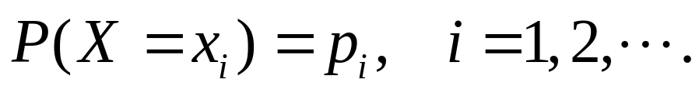
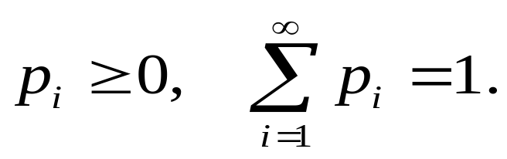
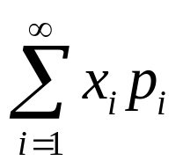

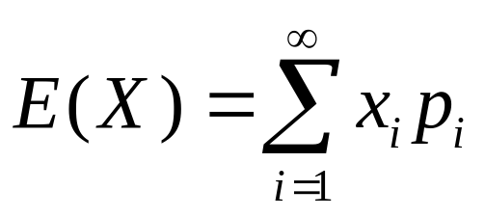
定义1 设离散型随机变量的概率分布为
或
其中
若级数 绝对收敛, 定义 的数学期望为
数学期望简称均值或期望.

Slide 9
注: 离散型随机变量的数学期望是一个绝对
收敛的级数的和. 若级数不是绝对收敛,
则数学期望不存在.

Slide 10

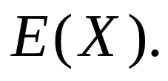
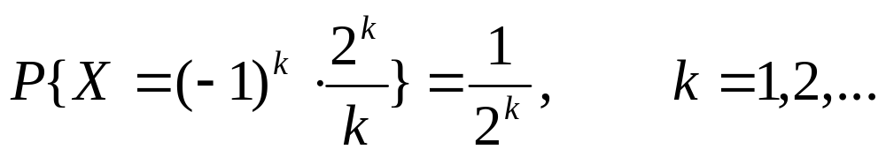
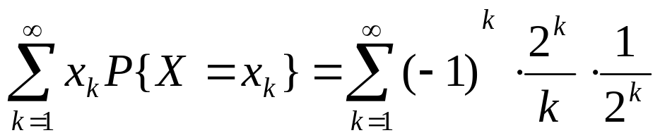
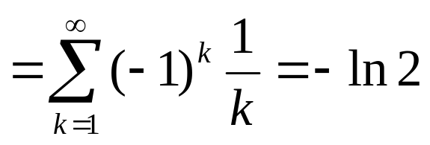
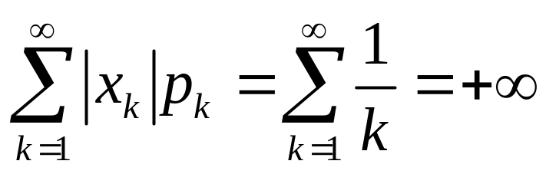
例1 设随机变量 具有如下的概率分布，求
解 虽然有
收敛,但
发散, 因此 不存在.

Slide 11

例2 设随机变量 服从 分布，
其概率分布为
求 的数学期望
解：

Slide 12
例3 某人的一串钥匙上有 把钥匙，其中
只有一把能打开自己的家门，他随意的试
用这串钥匙中的某一把去开门，若每把钥
匙试开一次后除去，求打开门时试开次数
的数学期望.
解 设
于是

Slide 13
定义2 设连续型随机变量的概率密度为
若积分 收敛, 定义 的
数学期望为
注: 连续型随机变量的数学期望是一个绝对
收敛的积分, 若积分 不收敛,
则数学期望不存在.
数学期望的本质 —— 加权平均
它是一个数不再是 r.v.

Slide 14
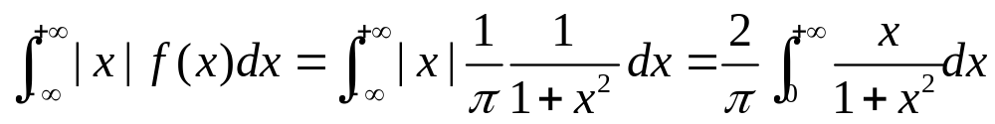
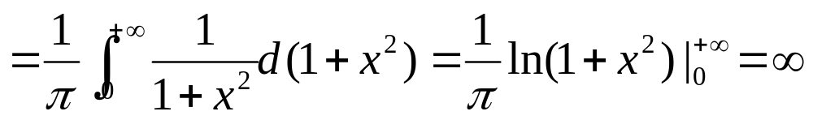
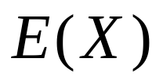
例4 设随机变量 服从柯西分布,其概率密度为
求
解
发散
且
所以 不存在.

Slide 15
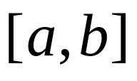
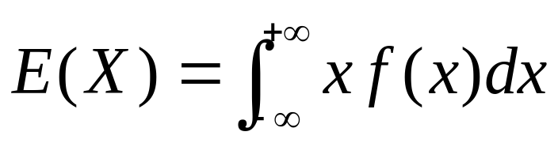
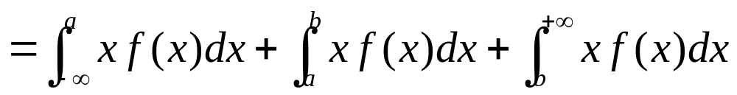
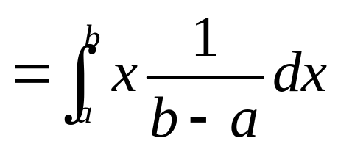
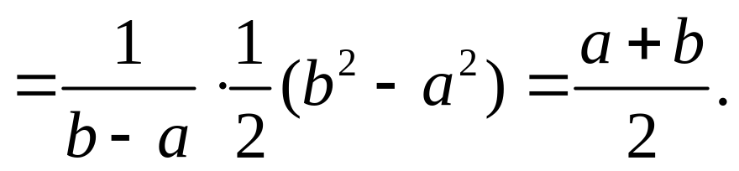
例5 设随机变量 服从 的均匀分布,
求
解

Slide 16
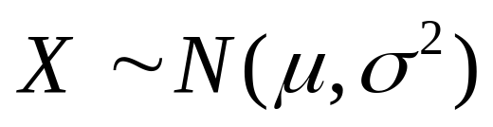
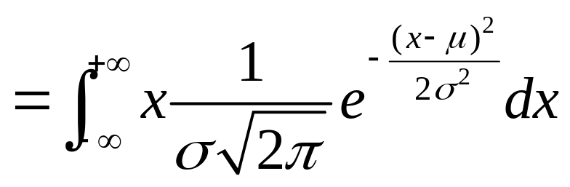
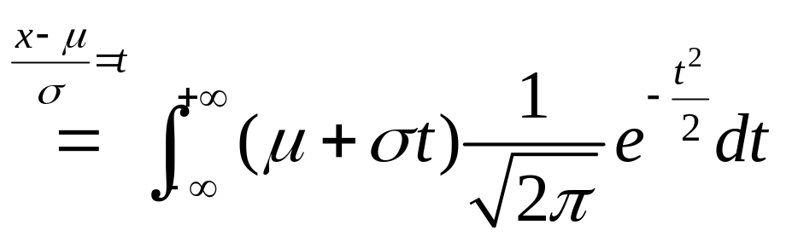
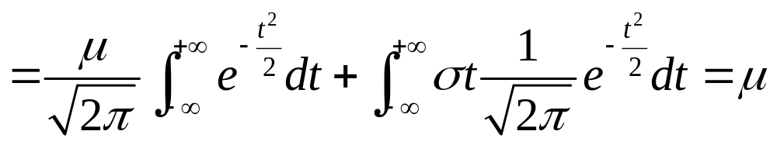
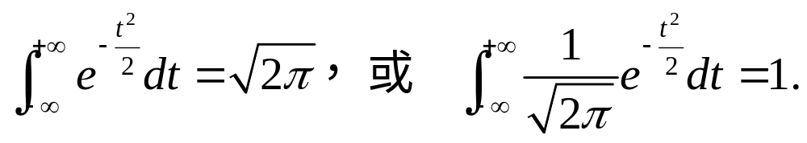
例6 设随机变量 , 求
解

Slide 17
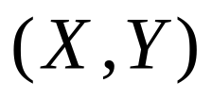

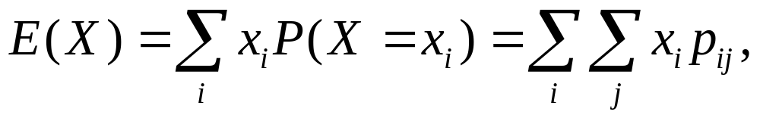
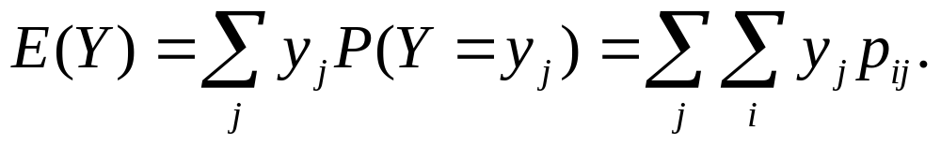
二. 二维随机变量的数学期望
定义3 设二维离散型随机变量 的联合概
率分布为
则定义随机变量 的数学期望分别为
上述公式与一维离散型随机变量的数学期望的
定义一致, 公式中的和式可以是有限项的和, 也可以
是级数的和, 假定级数是绝对收敛的.

Slide 18
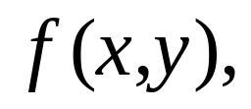
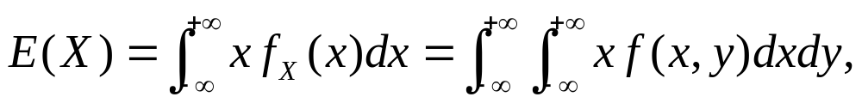
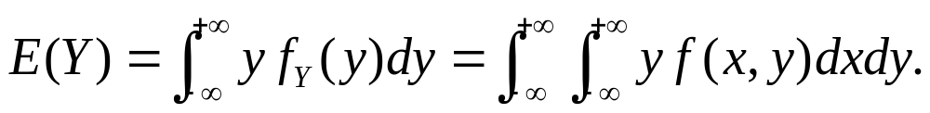
定义4 设二维连续型随机变量 的
联合概率密度为 则定义随机变量
的数学期望分别为
上述公式与一维连续型随机变量的数学
期望的定义一致, 假定广义积分是绝对收敛的.

Slide 19












三. 随机变量函数的数学期望
1. 设离散随机变量 的概率分布为
则随机变量 的可能值与取这些值的概率
可列表如下：
则

Slide 20




说明：
(1) 一般来说,上表不一定是
的概率分布
表，
但有了这个表格就可以计算 的数学期望.
例如：
设
则由加法定理有
此时
(2) 若 的可能值为一个可数无穷集合时,公式的右
边为级数.
假定这个级数是绝对收敛的.

Slide 21










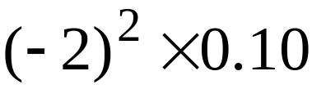
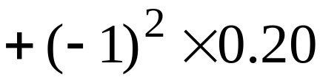





例7 设随机变量 的概率分布为
求随机变量函数
的数学期望.
解：
直接按公式计算

Slide 22








另解：
先求随机变量
的概率分布
于是数学期望

Slide 23



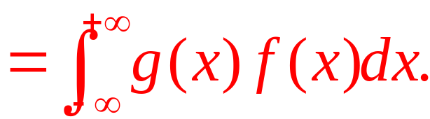
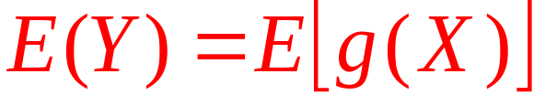
2. 设连续随机变量 的概率密度为
则随机变量的函数 的数学期望定义为
注：假定这个广义积分是绝对收敛的.

Slide 24



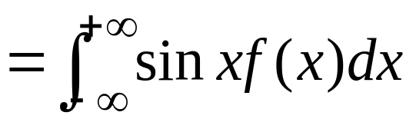
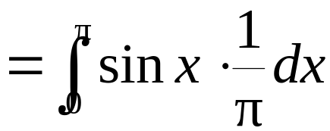

例8 设随机变量 在区间 上服从均匀分布
求随机变量函数 的数学期望.
解 随机变量 的概率密度为
所以

Slide 25

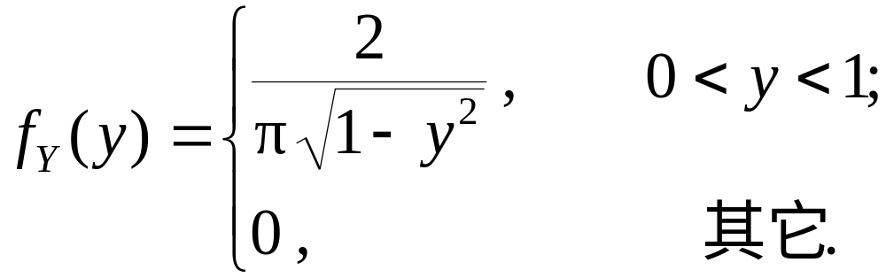
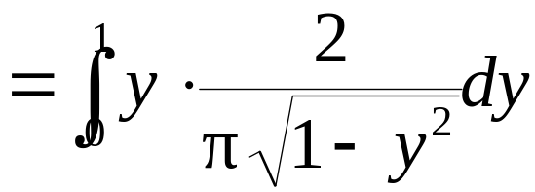
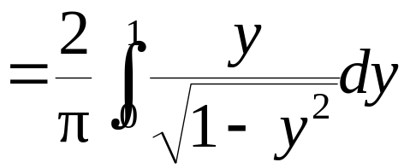
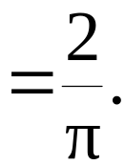
说明：
也可以先求出
的概率密度
再计算数学期望
但这样麻烦，
从例7、例8 知：
计算随机变量函数的
数学期望不必求随机变量函数的分布.

Slide 26



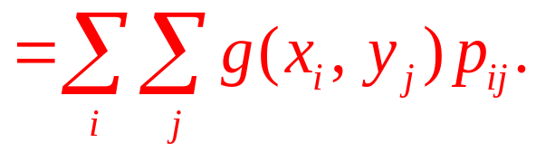


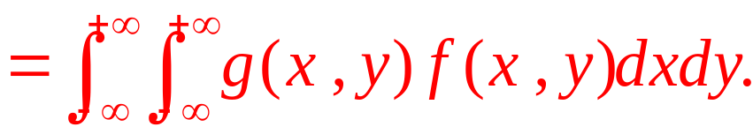
3. 设二维离散随机变量
的联合概率分布为
则随机变量函数
的数学期望为
4. 设二维连续随机变量
的联合概率密度为
则随机变量函数
的数学期望为
注：假定上面的级数与反常积分都是绝对收敛的.

Slide 27
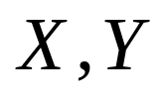
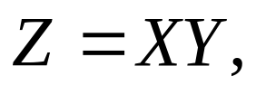

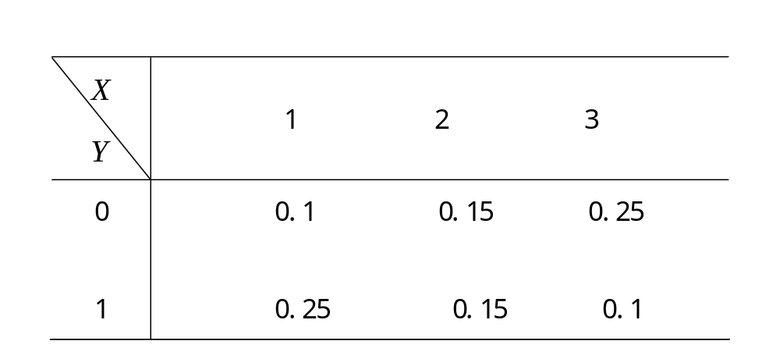
例9 设 的联合分布律如下， 求
解

Slide 28
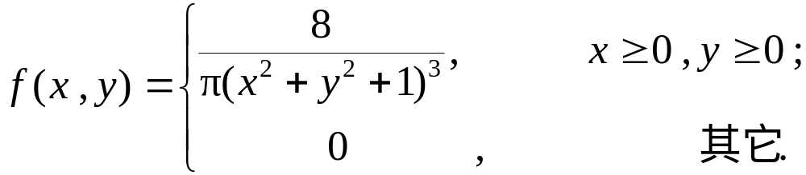

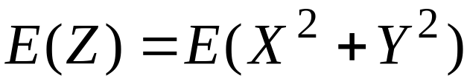
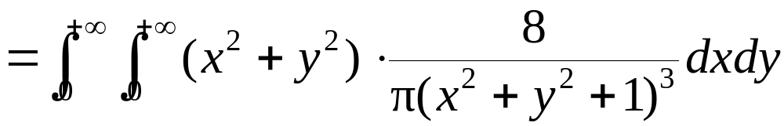
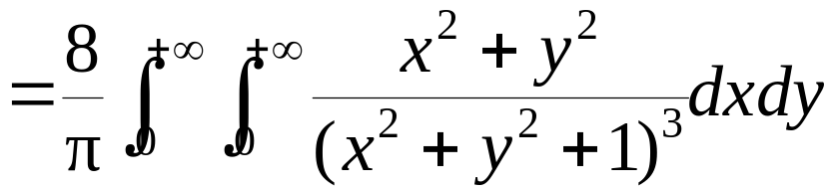
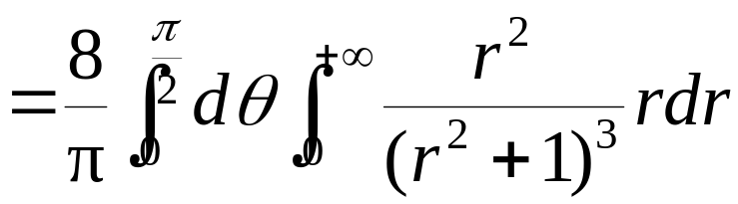
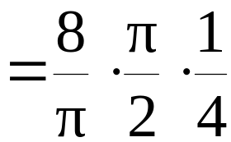

例10 设二维随机变量
的联合概率密度为：
求随机变量函数
的数学期望.
解：

Slide 29
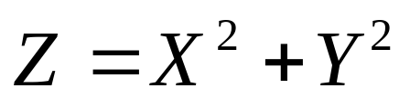
另解
可先求出求随机变量函数
的概率密度, 再利用一维随机变量期望的
公式计算
略

Slide 30




四. 数学期望的性质
性质1 设 为一常数，则
证明
常数 看作一个随机变量，它只可能
取一个值 , 即
所以

Slide 31











性质2 设 为随机变量， 为一常数，则
证明
设离散随机变量 有
则
设连续随机变量 有概率密度
我们有

Slide 32








性质3 设 为任意两个随机变量，则
证明
对于离散随机变量，

Slide 33









设连续随机变量的联合概率密度为
则
该性质推广:

Slide 34





结合性质1,2, 3可得数学期望的线性性质
其中 为常数.
一般地, 设 个随机变量
则
其中 为常数.

Slide 35





性质4 设随机变量 相互独立，则
证明
设离散随机变量 相互独立，则
从而

Slide 36




设连续随机变量 相互独立，则
从而

Slide 37


注: 由
不一定能推出 独立.
利用数学归纳法可以把这个性质推广到
有限多个相互独立的随机变量情形
一般地, 设 相互独立, 则

Slide 38




附录1
反例
p_{ij}
X
-1 0 1
Y
p_{• j}
-1
0
1
0
p_{i•}

Slide 39






X Y
-1 0 1
P
但

Slide 40





五. 数学期望性质的应用
例11 随机变量
求
解 因为
则X表示n重贝努利试验中的“成功” 次数.
若设
i=1,2，…，n
则 X= X₁+X₂+…+X_{n}
且
E(X_{i})=
= p
所以 E(X)=
= np

Slide 41








例12 把数字1,2,…,n任意地排成一列，如果数字k恰好出现在第k个位置上，则称为一个巧合，求巧合个数的数学期望.
解: 设巧合个数为
引入
k=1,2, …,n
则
由于
故

Slide 42



§3.1 数学期望
小 结
1.数学期望是反映随机变量取平均值的数字特征
2.数学期望的计算公式
[一维情形]
若
则
为一维离散随机变量，
则
若
为一维连续随机变量，

Slide 43









[二维情形]
若
为二维离散随机变量，
则
或
或
若
为二维连续随机变量，
则
或
或

Slide 44



§3.2 随机变量函数的数学期望
随机变量函数的期望
[ 一维情形]
若
为一维离散随机变量，
且
则
为一维连续随机变量，
若
且
则

Slide 45




§3.2 随机变量函数的数学期望
[二维情形]
若
为二维离散随机变量，
则
且
若
为二维连续随机变量，
则
且

Slide 46








§3.3 关于数学期望的定理
关于数学期望的定理
推广：
若
独立, 则
推广：
若
相互独立，
则

Slide 47





§3.1 数学期望
补充例题
例1 设
是一个随机变量，
其概率密度为
求
解：

Slide 48






例2 设随机变量
在区间
上服从均匀分布，
求
易知
的概率密度为
解：

Slide 49










Slide 50







例3 设 服从参数为1的指数分布,
解：
据题意有
的概率密度为
则

Slide 51


例5
例4 设 X ~ N (0,1), Y ~ N (0,1), X ,Y 相互独立,
求E (max(X ,Y )) .
解
D₁
D₂

Slide 52









其中 称为 概率积分

Slide 53






所以
一般地，若
相互独立，则

Slide 54




例4
例5 已知 相互独立, 且都服从
求
解
故

Slide 55





§3.3 关于数学期望的定理
例6 已知离散随机变量
服从参数为
的泊松分布，
即
求随机变量
的数学期望
解：
已知
则
于是

Slide 56
完

